Slide 1
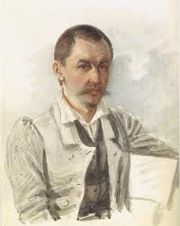
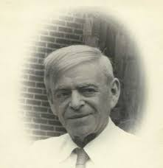
Вітаміни як компоненти їжі.
Їх біологічна роль

Slide 2
Цікаві факти
Це було в 1736 році. Російські кораблі під командуванням видатних мореплавців Дмитра Лаптєва і Олексія Чирикова вирушили шукати Північний морський шлях. Їх затерли крижини, і вони зазимували біля узбережжя теперішнього моря Лаптєвих. Скоро запаси свіжих продуктів та овочів вичерпалися, кінчилась і квашена капуста. Команда перестала відрізняти сніданки від вечерь, такі вони стали одноманітними: все ті самі сухарі, солонина, сушена риба. І тут моряки один за одним стали хворіти на цингу. Тільки відвар із хвої врятував багатьох з них від загибелі.
Під час другої Камчатської експедиції видатного російського мореплавця Вітуса Берінга в 1741 році кораблі «Св. Петро» і «Св. Павло» прибули на Командорські острови з екіпажами, хворими на цингу. Тут сам Берінг і багато інших моряків померли від цинги. Інші врятувались від смерті тим, що їли траву і зелень, зібрану за вказівкою ботаніка експедиції Стеллера.
Англійський мореплавець Джеймс Кук, шукаючи засобів від цинги, розробив на своїх кораблях у плаванні 1772-1775 роках морський протицинготний пайок. До якого входив лимонний сік.
Цинга здавна була лихом мореплавців і мандрівників. Від неї тяжко терпіли екіпажі експедицій Васко да Гама, Магеллана і багатьох інших. Без перебільшення можна сказати, що в епоху парусного флоту цинга забрала серед моряків більше жертв, ніж усі морські бої.

Slide 3
В старій Русі цинга була звичайною гостею. Вона не щадила ні простих людей, ні боярські сім'ї. Люди довго шукали засобу, що виліковує це тяжке захворювання, і поступово виявили, що проти цинги добре діють свіже м'ясо та відвари із хвої.
Народна медицина з давнього часу знала також протицинготну дію шипшини. Як лікувальний засіб вона цінилась за стародавніх часів дуже високо. Для збирання ягід шипшини в степи теперішньої Оренбурзької області ще в ХVІ і ХVІІ сторіччі посилали спеціальні експедиції особливих «кінних травників», лікарів і лікарських учнів, які обслуговували царя, його сім'ю та наближених можновладців. Збирати шипшину повинні були і селяни. Давно, понад сто років тому, почалося і наукове шукання засобів, що захищають від цинги, пелагри, бері-бері. У 1820 році російський військово-морський лікар Петро Вишневський перший висловив припущення, що в рослинних продуктах є речовина, що захищає від цинги.

Slide 4
Існування і значення вітамінів для життя встановив у кінці минулого століття російський лікар М. І. Лунін (1881). Провівши численні досліди, він виявив, що білі миші, яких він годував натуральним коров’ячим молоком, добре росли і були здорові, а миші, яких він годував окремо всіма речовинами, що входили до складу молока, – білками, жирами, молочним цукром і мінеральними речовинами, гинули. Ці досліди дали можливість Луніну Зробити важливий висновок, що до складу молока, крім відомих уже хімічних речовин, входять ще якісь невідомі, але дуже необхідні для життя елементи.
Пізніше польський хімік К. Функ (1912) назві біологічно активну речовину, яку виділили із рисових висівок вітаміном, бо вона містила в своїй молекулі аміногруп. Ця назва збереглась цього часу, хоч азот міститься не в усіх вітамінах. Функ висловив припущення, що причина захворювань на бері-бері, цингу, пелагру, рахіт – нестача в організмі тих чи інших вітамінів. Він запропонував називати ці хвороби «авітамінозами».

Slide 5
Поняття про вітаміни
Вітаміни - низькомолекулярні органічні сполуки різних класів,які в невеликих кількостях, але неодмінно потрібні для забезпечення нормальної життєдіяльності організмів.
Вітаміни необхідні для життєдіяльності людини і тварин.
Ще півтора століття тому про вітаміни й гадки не мали, однак наслідки їх нестачі, що призводили до тяжких захворювань на рахіт, курячу сліпоту, цингу та деякі інші, були відомі.
До вітамінів належать понад 20 органічних речовин природнього походження. Вітаміни окрім назви мають умовні позначення великими літерами латинського алфавіту.

Slide 6
Вітаміни є незамінними елементами, необхідними для росту, розвитку й життєдіяльності людини. Більшість вітамінів в організмі не синтезується, джерелом їх звичайно є зовнішнє середовище (харчові продукти рослинного й тваринного походження, мікроорганізми — нормальні мешканці ШКТ). Нестача вітамінів в організмі (вітамінна недостатність) може бути наслідком низького вмісту вітамінів у їжі, порушення їх усмоктування ( при патологічних змінах травного тракту). Підвищена потреба у вітамінах виникає в період інтенсивного зростання, у літньому віці, при вагітності, годівлі грудьми, важкій фізичній праці, при інтенсивних заняттях спортом. У таких випадках необхідно вживати вітамінні препарати — лікарські засоби, діючою речовиною яких є вітаміни або їх більш активні аналоги (коферменти). Вітамінні препарати отримують із природної сировини або синтетичним шляхом.

Slide 7
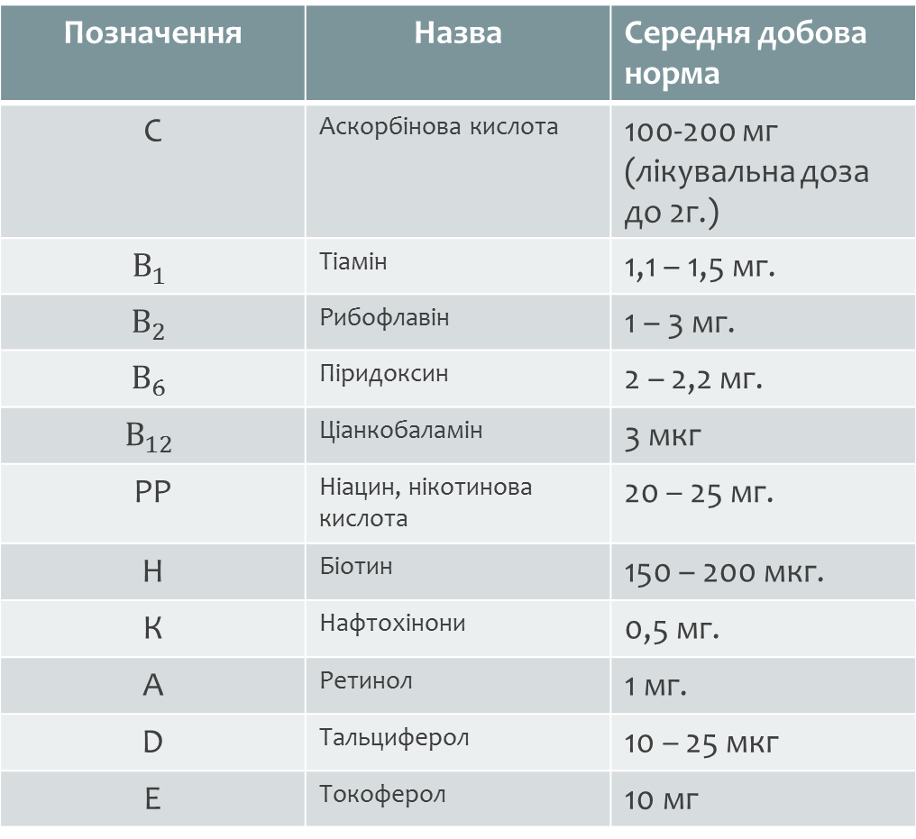
Вітаміни та потреба в них дорослого організму
Позначення | Назва | Середня добова норма
С | Аскорбінова кислота | 100-200 мг (лікувальна доза до 2г.)
$$В_{1}$$ | Тіамін | 1,1 – 1,5 мг.
$$В_{2}$$ | Рибофлавін | 1 – 3 мг.
$$В_{6}$$ | Піридоксин | 2 – 2,2 мг.
$$В_{12}$$ | Ціанкобаламін | 3 мкг
РР | Ніацин, нікотинова кислота | 20 – 25 мг.
Н | Біотин | 150 – 200 мкг.
К | Нафтохінони | 0,5 мг.
А | Ретинол | 1 мг.
D | Тальциферол | 10 – 25 мкг
E | Токоферол | 10 мг

Slide 8
Вітамін В₁
Вітамін В₁ (тіамін) міститься в дріжджах, зародках і оболонках пшениці, вівса, гречки, а також у хлібі, виготовленому з борошна простого помелу. Добова потреба дорослої людини у вітаміні В₁ складає 1,5–2 мг. Препарати групи вітаміну В₁ є не тільки специфічними "антигіповітамінозними" засобами. Вони активно впливають на різні функції організму, втручаючись в обмін речовин і в нервово-рефлекторну регуляцію, впливають на проведення нервового збудження в холінергічних синапсах. Активною (коферментною) формою вітаміну В₁ є його фосфорильоване похідне — тіаміндифосфат (кокарбоксилаза), який бере участь у реакціях декарбоксилювання в якості простетичної частини декарбоксилаз і деяких інших ферментів, що відіграють важливу роль у вуглеводному й енергетичному обміні, особливо нервової й м'язової тканин. Для медичних цілей застосовують препарати, що містять синтетичний тіамін у вигляді броміду або хлориду, кокарбоксилазу й ін. Крім профілактичної й лікувальної дії при відповідному гіпо- і авітамінозі ("бері-бері"), показаннями до застосування вітаміну В₁ є неврити, радикуліт, невралгії, периферичні паралічі. Кокарбоксилаза широко використовується в кардіології.

Slide 9

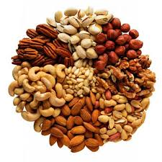

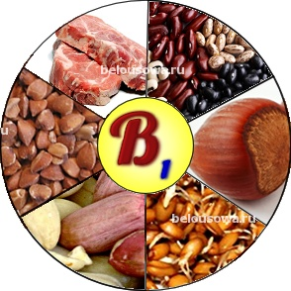
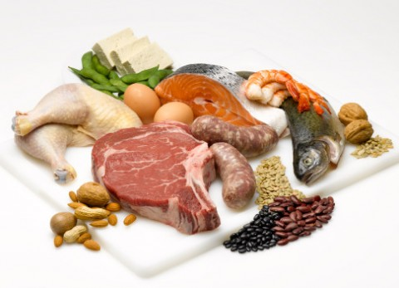

Slide 10
Вітамін В₁₂
Вітамін В₁₂ (ціанокобаламін) тканинами тварин не утворюється. Його синтез у природі здійснюється тільки мікроорганізмами. Потреби людини й тварин у ньому забезпечуються мікрофлорою кишечнику, звідки ціанокобаламін надходить в органи, накопичуючись у найбільших кількостях у нирках, печінці, стінці кишечнику. Біологічно активними (коферментними) формами вітаміну В₁₂ є метил- і 5-дезоксиаденозіл-кобаламін. Основна функція — участь у переносі рухливих метильних груп і водню. Ціанокобаламін володіє багатьма фармакологічними властивостями. Він є чинником росту й стимулятором гемопоезу, впливає на функції печінки й нервової системи, активує процеси згортання крові, обмін вуглеводів і ліпідів, бере участь у синтезі різних амінокислот. Для застосування у якості лікарського засобу вітамін В₁₂ отримують методом мікробіологічного синтезу, а також використовують препарати, одержувані з печінки тварин, органу, здатного його депонувати. Ціанокобаламін є високоефективним засобом, що допомагає при злоякісному недокрів'ї, постгеморагічних (залізодефіцитних), аліментарних і інших видах анемії. Призначають його також при променевій хворобі, захворюваннях печінки (хвороба Боткіна, гепатит, цироз), при деяких захворюваннях нервової системи, інфекціях і ін.

Slide 11
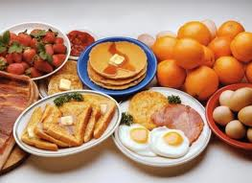
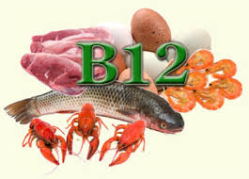

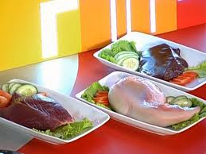
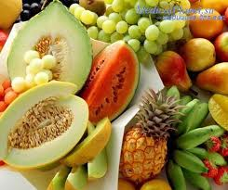

Slide 12
Вітамін В₂
Вітамін В₂ (рибофлавін) в організм людини надходить, головним чином, з м'ясними й молочними продуктами. Він широко розповсюджений у рослинному й тваринному світі й міститься в дріжджах, молочній сироватці, яєчному білку, м'ясі, рибі, печінці, гороху, зародках і шкірках зернових культур. Отриманий також синтетично. Добова потреба у вітаміні В₂ для дорослої людини складає 1,5–2 мг. Біологічна роль вітаміну В₂, як і інших водорозчинних вітамінів, пов'язана з його субстратною участю в утворенні відповідного коферменту. При надходженні в організм рибофлавін взаємодіє з аденозинтрифосфорною кислотою й утворює флавін-мононуклеотид і флавінаденін-динуклеотид. Обидва вони є простетичною частиною ферментних флавінпротеїнів, які беруть участь у перенесенні протонів і регулюванні окисно-відновних процесів. У такий спосіб рибофлавін відіграє важливу роль у вуглеводному, білковому й жировому обміні, у підтримці нормальної зорової функції ока ( входить до складу зорового пурпуру й захищає сітківку від шкідливого впливу ультрафіолетового випромінювання). У лікувальних цілях вітамін В₂ застосовують при гіпо- і арибофлавінозі, кон'юнктивіті, кератиті, виразці рогівки, катаракті, при довго не заживаючих ранах і виразках, загальних порушеннях харчування, променевій хворобі, астенії, порушеннях функції кишечнику, хворобі Боткіна й інших захворюваннях.

Slide 13
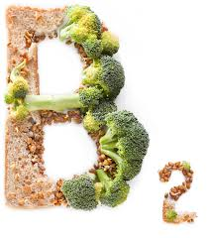
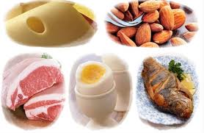

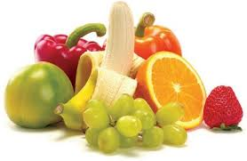

Slide 14
вітамін В₆
Активність вітаміну В₆ мають похідні піридину: піридоксин, піридоксаль, піридоксамін, що відрізняються один від одного замісниками в положенні 4 (відповідно метоксил, форміл, метиламін). Вітамін В₆ міститься в рослинах і органах тварин, особливо в неочищених зернах злакових культур, в овочах, м'ясі, рибі, молоці, печінці тріски й великої рогатої худоби, яєчному жовтку, дріжджах. Добова потреба дорослої людини в ньому становить 2 мг і задовольняється частково продуктами харчування, частково синтезом мікрофлори кишечнику. Піридоксин (піридоксаль, піридоксамін), надходячи в організм, фосфорилюється, перетворюється в піридоксаль− 5-фосфат і в цій формі каталізує декарбоксилювання та переамінування амінокислот. Він необхідний для нормального функціонування центральної й периферичної нервової системи. Застосовують вітамін В6 при В6-гіповітамінозі, токсикозах вагітних, анеміях, лейкопеніях різної етіології, захворюваннях нервової системи ряді захворювань шкіри ті ін.

Slide 15

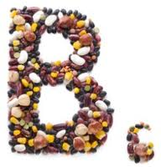
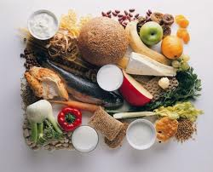
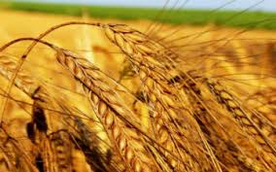
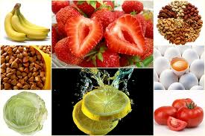
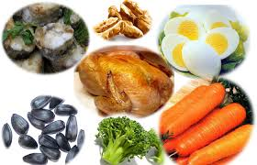

Slide 16
Вітамін B₉
Фолієва кислота (Вітамін B₉) входить у групу вітамінів В. Вона міститься у свіжих овочах (бобах, шпинаті, томатах і ін.), а також у печінці й нирках тварин. В організмі людини, крім того, утворюється мікрофлорою кишечнику. Для медичних цілей (у т.ч. при інтоксикації, викликаної протипухлинними препаратами) використовують синтетичну фолієву кислоту. Сама фолієва кислота неактивна. В організмі вона відновлюється до тетрагідрофолієвої, що є коферментом багатьох метаболічних процесів. У першу чергу вона каталізує перенесення одновуглецевих фрагментів у синтезі пуринів і піримідинів, а значить необхідна для утворення РНК і ДНК. Її дефіцит порушує мітотичний розподіл клітин, їх дозрівання й функціонування. Недостатність фолієвої кислоти (і вітаміну В₁₂) призводить до розвитку мегалобластичної анемії. Її препарати призначають при макроцитарній і перніціозній (разом з вітаміном В₁₂) анеміях.

Slide 17

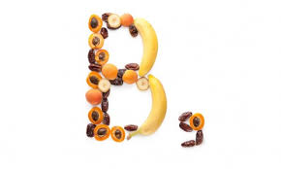
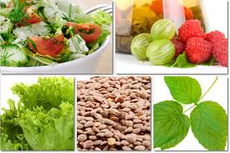
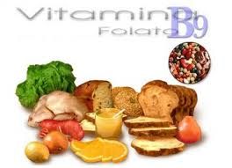
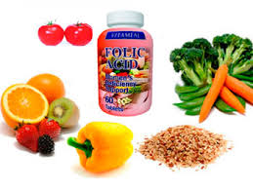

Slide 18
Аскорбінова кислота (вітамін C) міститься в значних кількостях у плодах шипшини, капусті, лимонах, апельсинах, хріні, ягодах, хвої й ін. Невелика її кількість міститься в печінці, мозку, м'язах тварин. Для медичних цілей вітамін C отримують синтетичним шляхом. У звичайних умовах добова потреба дорослої людини в аскорбіновій кислоті становить 70–100 мг, основні її ефекти обумовлені участю в регуляції окисно-відновних процесів, оскільки аскорбінова кислота легко переходить у дегідроаскорбінову й назад, віддаючи або приймаючи два протони (окислюючи або відновлюючи відповідні субстрати). Вітамін C активує діяльність залоз внутрішньої секреції, регулює всі види обміну, згортання крові, регенерацію тканин, утворення стероїдних гормонів, синтез колагену, проникність капілярів і ін. Аскорбінова кислота, виявляючи стимулюючий вплив на організм у цілому, підвищує його адаптаційні можливості, резистентність до інфекцій. Вітамін C додають до деяких протизапальних і інших готових лікарських форм.

Slide 19
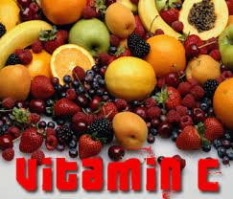
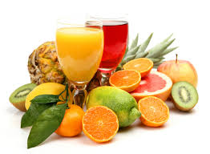
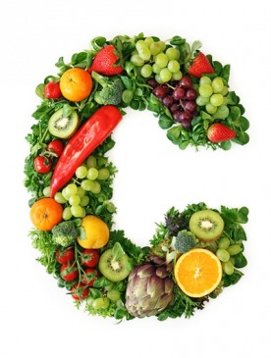
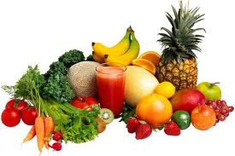

Slide 20
Вітаміном D
Вітаміном D у цей час називають два жиророзчинні, близьких по хімічній будові й дії речовини — ергокальциферол (вітамін D₂) і колекальциферол (вітамін D3). Основною властивістю цих сполук є здатність попереджати й лікувати рахіт, у зв'язку із чим їх іноді називають антирахітичними вітамінами. Вітамін D₂ у невеликій кількості міститься в харчових продуктах: яєчному жовтку, вершковому маслі, молоці, ікрі, рослинах. Вітамін D₃ утворюється в шкірі людини під впливом сонячних променів. Провітаміном колекальциферолу є 7-дегідрохолестерол. По біологічній активності вітамін D₂ та вітамін D₃ практично не різняться, оскільки в організмі обидва, ймовірно, перетворюються в кальцитріол — активний метаболіт вітаміну D. Доведена наявність у тканинах специфічних рецепторів, лігандом для яких є кальцитріол.
Основною властивістю вітаміну D є його участь у метаболізмі кальцію. Він сприяє всмоктуванню кальцію в травному тракті, активує його відкладення в кістках і перешкоджає резорбції з кісткової тканини. У цей час вітамін D розглядають не тільки як вітамін, але і як гормон, що регулює разом з гормоном паращитовидної залози концентрацію іонів кальцію в плазмі крові. Вітамін D регулює також вміст фосфору в організмі. Застосовують вітамін D для профілактики й лікування рахіту й захворювань кісток, викликаних порушеннями обміну кальцію (остеомаляція й деякі форми остеопорозу).

Slide 21
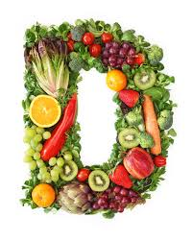
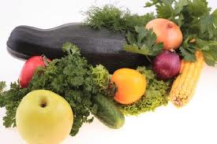
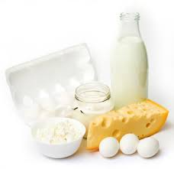
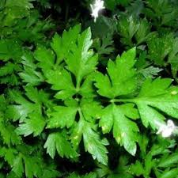
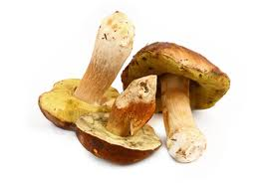

Slide 22
Вітамін Е
Під назвою Вітамін Е відомий ряд сполук (токоферолів), близьких по хімічній природі й біологічній дії. Найбільш активним з них є D-альфа-токоферол. Токофероли містяться в зелених частинах рослин, особливо в молодих паростках злаків, багаті токоферолами рослинні олії (соняшникова, бавовняна, кукурудзяна, арахісова, соєва, обліпихова). Деяка кількість їх міститься також у м'ясі, жирі, яйцях, молоці. Вітамін Е є ендогенним антиокислювальним фактором (антиоксидантом), що гальмує перекисне окислення ліпідів клітинних мембран. Бере участь у біосинтезі гему й білків, проліферації клітин, у тканинному диханні й інших найважливіших процесах клітинного метаболізму. Синтетичний препарат вітаміну Е (токоферолу ацетат), поряд з іншими антиоксидантами використовують у комплексній терапії серцево-судинних захворювань, очних хвороб і ін. Широке застосування знайшов токоферолу ацетат у геріатричній практиці. Вітамін Е призначають при м'язових дистрофіях, дерматоміозитах, аміотрофічному бічному склерозі, порушеннях менструального циклу, загрозі переривання вагітності й ін.

Slide 23
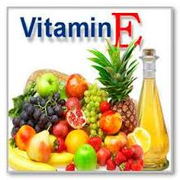
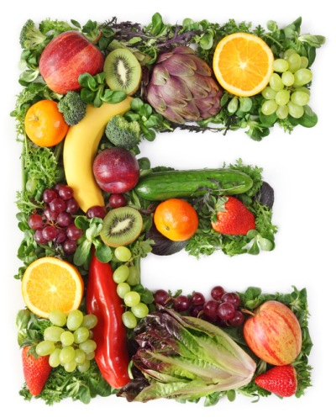
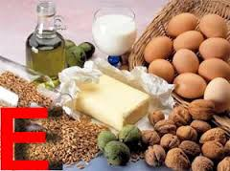
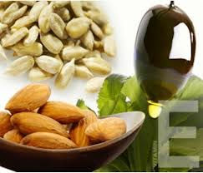
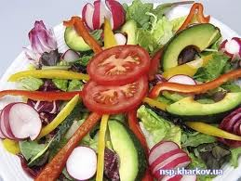

Slide 24

Склад вітамінів характеризується обов’язковою наявністю атомів Карбону, Гідрогену, Оксегену , Нітрогену. Проте існують вітаміни,якісний склад яких доповнений атомами інших хімічних елементів за здатністю розчинятися у воді вітаміни поділяються на водорозчинні (наприклад, С, РР, $В_{1}$, $В_{2}$) і жиророзчинні (наприклад, А, Е, К, D). Водорозчинні вітаміни не накопичуються в організмі людини, тому мають надходити постійно. Для засвоєння жиророзчинних вітамінів вітамінності страви приправляють жирами.

Slide 25
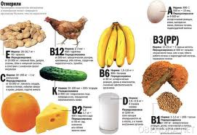

Slide 26
У деяких випадках при комбінованому застосуванні зменшується токсичність вітамінів, наприклад, вітамін D краще переноситься на фоні вітаміну A. Разом з тим вітаміни можуть проявляти й антагоністичні властивості: нікотинова кислота гальмує ліпотропну дію холіну. Активно беручи участь у різних біохімічних процесах, вітаміни при їхній комбінації виявляють більш сильну й різнобічну біологічну дію. Випускається велика кількість вітчизняних і закордонних комбінованих вітамінних препаратів у різних лікарських формах: таблетки, шипучі таблетки, драже, капсули, сиропи. Багато з них – багатокомпонентні - містять великий набір не тільки вітамінів, але й різноманітних макро- і мікроелементів (мідь, залізо, цинк, кобальт, марганець, молібден, селенів, хром і ін.).

Slide 27


Slide 28
Вітамінізовані креми і маски можна знайти в будь-якому косметичному магазині. Всі вони корисні, але кожен засіб виконує конкретне завдання. Тому, купуючи баночку, взнай, який ефект можна отримати.
Вітамін А повертає шкірі еластичність, загладжує нерівності, усуває подразнення. В складі засобу фігурує як ретинол, ретинальдегід, ретиніл. Найкращий засіб проти фотостаріння, тому що вміє відновлювати пошкоджені УФ променями колагенові волокна. Креми з вітаміном А слід наносити на шкіру ввечері – сонячне світло нейтралізує більшу частину цього вітаміну.
Вітаміни групи В усувають в’ялість і тьмяність шкіри, тримають її в тонусі. Вони часто позначаються не порядковим номером – В₁, В₅ чи В₉, – а іменами власними: тіамін, інозитол, пантенол… Дружна команда В-вітамінів активно бере участь в обмінних процесах у всіх шарах шкіри. Їх «фішка» – лікування сонячних опіків, тому вони незамінні любителькам шоколадної засмаги. Вітамін В₃ збільшує виробництво керамідів і жирних кислот – основу зовнішнього захисного бар’єру. Для максимального ефекту крем можна наносити вранці та ввечері. Вітамінів групи В багато в регенеруючи кремах.

Slide 29
Вітамін С вирівнює колір шкіри, забезпечує її ніжний натуральний відтінок. На упаковці крему з його добавкою часто трапляються слова «енергетичний» або «надає сяйва», а в складі замість аскорбінки згадується фосфоризат або глюколізат. Захищає від вільних радикалів, стимулює обмін речовин, зміцнює стінки судин. Пігментні плями стають світлішими, колір шкіри вирівнюється. Вітамін нейтралізує вільні радикали, які провокують появу зморшок. Вважають, що вітамін А краще всього «працює» з ліпідними структурами шкіри, а вітамін С – з водними.
Вітамін Е підтягує, розгладжує, вирівнює шкіру, дозволяє їй виглядати молодшою. В назвах косметики з його добавкою зазвичай є слово «омолоджуючий», а в складі він значиться як токоферол. Вітамін укріплює бар’єрний шар епідермісу, перехвачує вільні радикали, зупиняє ланцюгові реакції руйнування клітин. Завдяки цьому шкіра стає еластичнішою, а дрібні мімічні зморшки розгладжуються. Найкраще працює в парі з вітаміном С. Найкраще наносити на шкіру ввечері. Дослідження доводять здатність кремів із вітаміном Е швидко заспокоювати шкіру та зводять до мінімуму пошкодження після перебування на сонці.

Slide 30
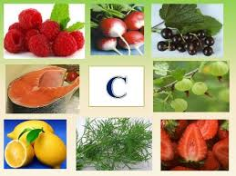
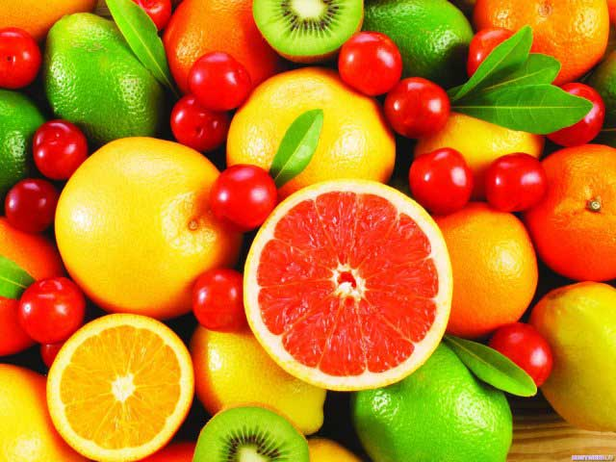

Slide 31
Вітамін К освітлює кола під очима. За відкриття цього вітаміну датський вчений Хенрік Дам отримав Нобелівську премію. Вітамін дуже потрібний для згортання крові – коагуляції. Дерматологи радять купувати креми, які містять вітамін А. На їх думку ретинол посилює здатність вітаміну К проникати через шкіру і нейтралізувати синці. Крем потрібно використовувати на ніч.
Від того, що потрапляє вам в тарілку на сніданок, обід та вечерю, залежить колір вашого обличчя. Сухість, висипи, жирний відблиск – це її реакція на ваше меню. До тих пір, поки в раціоні не з’являться продукти, які полюбляє шкіра, можна забути слова «оксамитова», «ніжна», «чиста». План по спасінню такий: мерщій в магазин, а потім на кухню – щоб шкіра пораділа поживним речовинам. Зсередини.

Slide 32
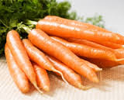
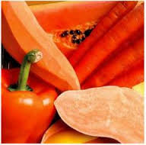
Мигдаль укомплектований вітаміном Е – сильним блокатором УФ-випромінювання. 20 г мигдалю дорівнює 100 г арахісу дорівнює 150 г броколі дорівнює 14 мг вітаміну Е (добовій дозі).
Морква – не просто овоч, а справжня чарівна паличка!. Корисна для очей – це по-перше. Знімає запалення на шкірі – по-друге. Надає клітинам провітамін А – по-третє. Іще один привід погризти морквинку – вітамін А знижує ризик розвитку раку шкіри. З’їдай по одному середньому плоду в день. Заодно і ясна зміцниш.

Slide 33
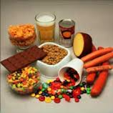
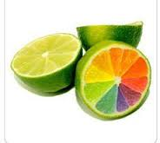
Чорний шоколад вважається майже ліками – приводить в порядок тиск, лікує кашель, заставляє мозок краще працювати. А ще – здатний захищати шкіру від сонячних опіків, покращує колір обличчя і позбавляє від зайвого хвилювання перед важливими подіями.
Апельсини, лимони і вітамін С – без коментарів!
Помідори недаремно ростуть лише там, де багато сонця. Частіше добавляй апетитні круглі плоди в салат – вони допоможуть зберегти твою шкіру.
Склянка томатного соку містить 50% добової норми вітамінів С і А.
Шипшина особливо цінується взимку, але заварювати його необхідно правильно. Якщо ягоди залити в термосі кип’ятком , то вранці отримаєш приємний, ароматний напій, з повністю окисленим вітаміном С. Краще плоди шипшини подрібнити, залити водою, довести до кипіння, протомити на слабкому вогні півгодини. Потім необхідно настояти 10 хвилин, процідити і пити.

Slide 34
Проростки пшениці потрібні, коли в холодну пору року хочеться ще більше вітамінів. Просто додай їх в їжу. В них присутні вітаміни А і Е.
Із фруктових заготівель на зиму перш за все необхідно з’їсти перетерті з цукром. Справа в тому, що цукор – сильний окисник. І окислює вітаміни зі швидкістю 50% в місяць. Якщо в чорній смородині в липні було 2-4% вітаміну С, то в серпні – 1-2%, в вересні – 0, 5 -1%. А в лютому вітаміну майже зовсім немає!
Люди з давніх-давен шукають еліксири молодості і краси, використовують заморські овочі, екзотичні інгредієнти в самих дивних пропорціях. Але істина, як завжди, поруч. Все, що необхідно нам, знаходиться поруч: на грядках городів, полицях холодильників, кухонних столах. І лише від нас залежить, чи використаємо ми всі багатства природи на свою користь

Slide 35
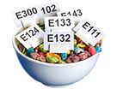
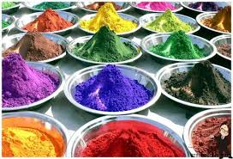
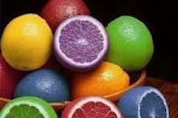
Харчові добавки

Slide 36
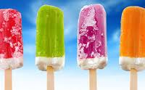
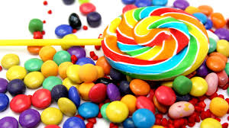
Харчові добавки — це речовини, які додають у продукти з технологічних міркувань, щоб вони не псувалися, не змінили колір і консистенцію.
Буквені коди «E» (перша буква в слові Europe) — це система кодифікації, розроблена в Європі для зручності сприйняття.
Добавки нумеруються залежно від тієї функції, яку вони виконують. Серії «E» від 100 до 199 — це барвники, від 200 до 299 — консерванти, від 300 до 399 — антиокислювачі, далі йдуть загущувачі, емульгатори, піногасники, підсилювачі смаку й аромату. Така класифікація є умовною, оскільки ті самі речовини можуть бути, скажімо, і консервантами, і антиокислювачами одночасно (наприклад, сульфіт натрію E221).
Багато харчових добавок — природного походження. Наприклад, E330 — лимонна кислота — є у всіх цитрусових. У томатах міститься E160а — каротин, E101 — вітамін В2 рибофлавін. З морських водоростей виділяють E400 — альгінат натрію.

Slide 37
Класи харчових добавок
E100—199 Барвники. Підсилюють чи відновлюють колір продукту.
E200—299 Консерванти. Підвищують термін збереження продуктів, захищають їх від мікробів, грибків, бактеріофагів, а також хімічно стерилізують добавки при дозріванні вин, дезинфеканти.
Антиокислювачі. Захищають від окислення, наприклад від згіркнення жирів і зміни кольору.
E400—499 Стабілізатори. Зберігають задану консистенцію. Загущувачі. Підвищують в'язкість.
E500—599 Емульгатори. Створюють однорідну суміш продуктів, що не змішуються, наприклад води й олії.
E600—699 Підсилювачі смаку й аромату.
E900—999 Піногасники. Запобігають утворенню піни чи знижують його рівень.

Slide 38
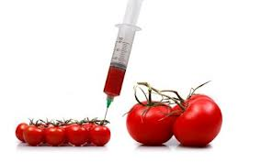
Найнебезпечнішими для людини і забороненими харчовими добавками є:
червоний барвник (Е 212);
амарант (Е 123);
консервант формальдегід (Е 240);
бромат калію (Е 924а) – для покращення борошна і хліба;
бромат кальцію (Е 924) – для покращення борошна і хліби;
алюміній (Е 173) – барвник.

Slide 39
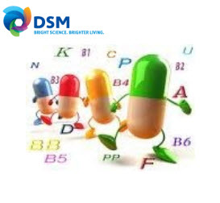
Всі харчові Е добавки можна розділити на наступні групи:
(Е 100-182);
консерванти (Е 200-283);
антиокислювачі (Е 300-321);
кислоти, підстави і солі;
харчові добавки, які перешкоджають злежуванню і комкованию;
стабілізатори консистенції, эмульгаторы, загустители, текстураторы і сполучні агенти (Е 400-482);
улучшители для борошна і хліба;
фіксатори кольру;
харчові добавки, що підсилюють і змінюють смак і аромат харчового продукту (Е 620-І642);
Підсолоджувачі;
наповнювачі (носії і розчинники);
ароматизатори

Slide 40
Е добавками можна розділити на кілька категорій:
Заборонені Е добавки — (103, 105, 111, 125, 126, 130, 152;)
Небезпечні Е добавки- (102, 110, 120, 124, 127;)
Консерванти і эмульгатори, що сприяють виникненню ракових захворювань.- (103, 105, 130, 131, 142, 210, 211, 212, 213, 215, 214, 216, 217, 240, 330, 447)
Ємульгатори, шкідливі для шкіри — (230, 231, 232, 238)
Е добавки, що приводять до виникнення висипки — (311, 312, 313)
Консерванти і эмульгатори, здатні викликати розлад шлунка — (320, 221, 222, 223, 224, 225, 226; 322, 338, 339, 340, 341, 311, 407, 450, 461, 462, 463, 464, 465, 466)
Е добавки, здатні викликати порушення тиску — (250 і 251)
Е добавки, що підвищують рівень холестерину в крові — (320 і 321)
Е добавки, що викликають алергію — (230, 231, 232, 239, 311, 312, 313)
Е добавки, здатні викликати хвороби печінки – ( 171, 172, 173, 320, 321, 322)
підозрілі Е добавки – (104, 122, 141, 150, 171, 173, 180, 241, 477)

Slide 41
Е-добавки
Е-добавки застосовують для того, щоб додати продуктам більше апетитний вигляд, смак і запах. Спочатку використалися природні харчові добавки, виготовлені з натуральних продуктів, наприклад рослинні приправи.
З розвитком хімії стали виготовляти Е добавки. З’явилися такі синтетичні Е добавки, як барвники, консерванти, загущувачі, стабілізатори, антиокислювачі, нейтралізатори і т.п.
Вітаміни і мікроелементи, що додають у продукти і підвищувальну їхню цінність, не відносяться до Е добавок.
На початку XX ст. харчові добавки широко використовувалися при випічці хлібобулочних і кондитерських виробів, а також у виробництві ковбас, консервів і прохолодних напоїв.

Slide 42
У цей час більшість продуктів на прилавках магазинів містять синтетичні Е-добавки .У зв’язку із цим кожна людина у рік з’їдає близько 2,5 кг речовин, що створюють ілюзію насичення при вживанні продуктів харчування. Щороку з’являються тисячі нових продуктів, для яких спеціально розробляється комплекс Е добавок. Крім того, харчові добавки, виготовлені з натуральних компонентів, не менш, а іноді і більше шкідливі, чим синтетичні, тому що часто містять у собі сторонні домішки. Адже цим природу не обдуриш.
Натуральні харчові добавки одержують шляхом білкових реакцій, процесів ферментації і із грибкових культур. Отриманих е добавок за допомогою ферментації, можна віднести речовини, що містять концентровані заходи свіжих вершків, сиру, шашликового диму і т.п.

Slide 43







Slide 44




Презентація з хімії підготувала
Куровська Тетяна

